Slide 1
Heimische Vögel
Europa
Easy4me

Slide 2
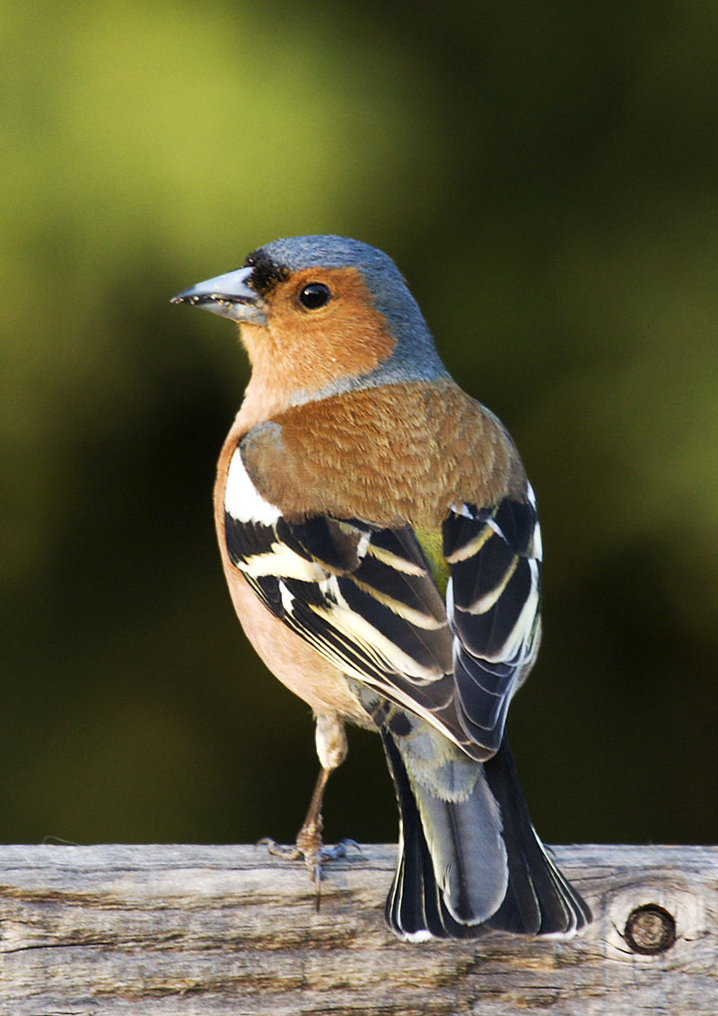

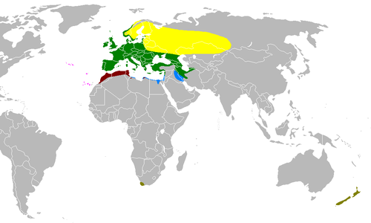
Buchfink
https://de.wikipedia.org/wiki/Buchfink
Der Buchfink (Fringilla coelebs) ist ein zur Familie der Finken (Fringillidae) gehöriger Singvogel…
Kopiere den ersten Absatz von Wikipedia in dieses Textfeld.
Klicke auf das Textfeld, lösche den Inhalt (nicht das Textfeld) und kopiere den ersten Absatz aus der Zwischenablage in das Textfeld.
Gesang:
Von Self: Commons user MichaelMaggs - Selbst fotografiert, CC BY-SA 2.5, https://commons.wikimedia.org/w/index.php?curid=2104233
I, Gretaz, CC BY-SA 3.0 <http://creativecommons.org/licenses/by-sa/3.0/>, via Wikimedia Commons

Slide 3
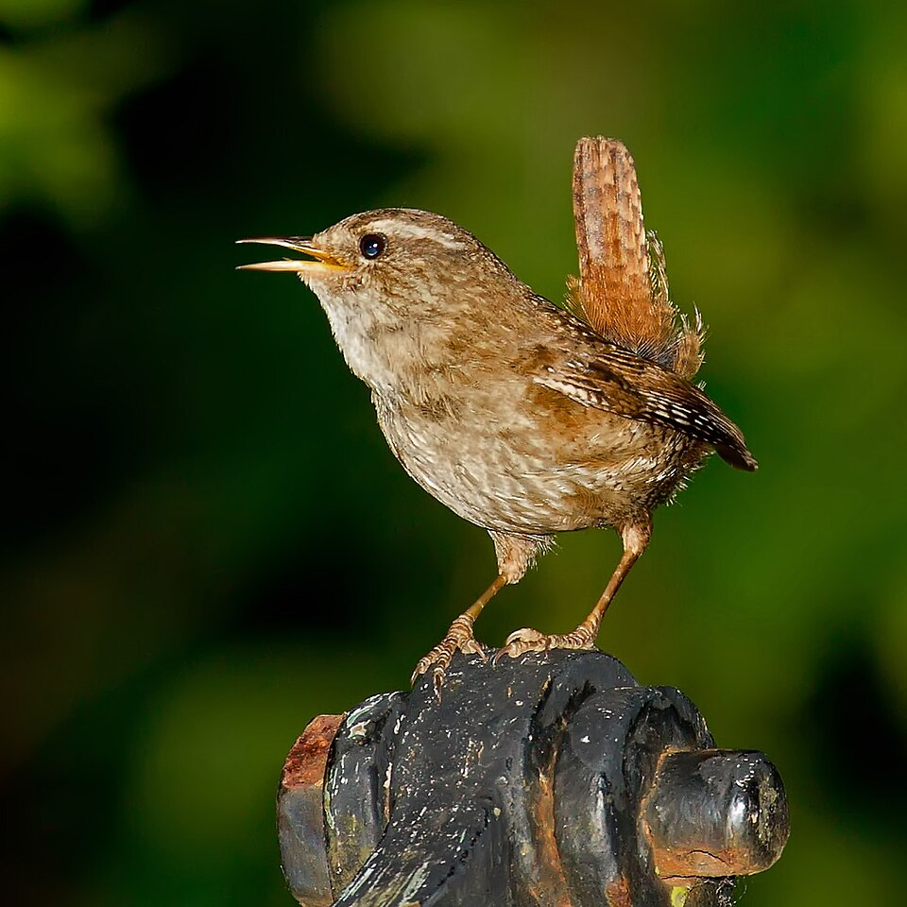
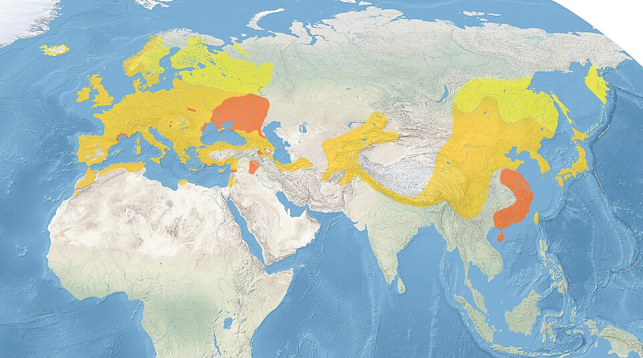
Zaunkönig
Der Zaunkönig
Der Zaunkönig (Troglodytes troglodytes) ist die einzige in Eurasien vorkommende Art aus der Vogelfamilie der Zaunkönige (Troglodytidae). Er ist nach Winter- und Sommergoldhähnchen der drittkleinste Vogel Europas. Lange Zeit wurde er Schneekönig genannt, da er auch im Winter lebhaft singt. Der Zaunkönig besiedelt Europa, Nordafrika, Vorder-, Zentral- und Ostasien. Seine Nahrung setzt sich aus Spinnen, Weberknechten und Insekten, wie beispielsweise Nachtfaltern und Fliegen, sowie deren Eiern und Larven zusammen. Die Art gilt derzeit als nicht gefährdet.
Quelle: Wikipedia: Zaunkönig, Autoren siehe Versionsgeschichte, Lizenz: CC BY-SA 4.0.
https://de.wikipedia.org/wiki/Zaunk%C3%B6nig
Gesang:
Von Andreas Trepte - Eigenes Werk, CC BY-SA 2.5, https://commons.wikimedia.org/w/index.php?curid=22796287
Von IUCN Red List of Threatened Species, species assessors and the authors of the spatial data., CC BY-SA 3.0, https://commons.wikimedia.org/w/index.php?curid=29456519

Slide 4
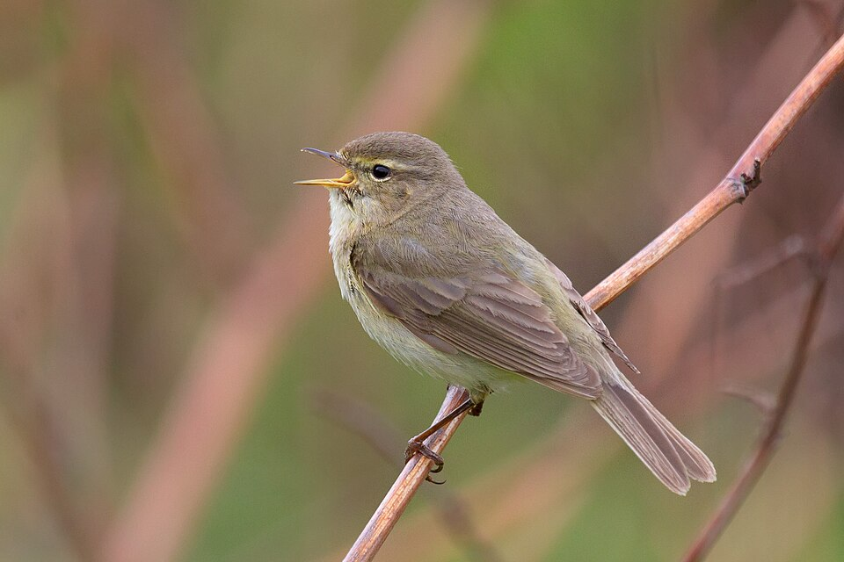
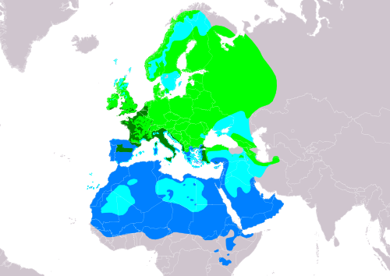
Zilpzalp
Der Zilpzalp…
Der Zilpzalp oder Weidenlaubsänger (Phylloscopus collybita) ist eine Vogelart aus der Familie der Laubsängerartigen (Phylloscopidae). Dieser Laubsänger besiedelt große Teile der Paläarktis vom Nordosten Spaniens und Irland nach Osten bis zur Kolyma in Sibirien. Zilpzalpe sind klein, ohne auffallende Zeichnungen und bewegen sich meist gedeckt in höherer Vegetation. Sie fallen daher am ehesten durch den markanten Gesang auf, dem die Art ihren lautmalenden deutschen Namen verdankt.
https://de.wikipedia.org/wiki/Zilpzalp
Quelle: Wikipedia: Zilpzalp, Autoren siehe Versionsgeschichte, Lizenz: CC BY-SA 4.0.
Gesang:
Von Andreas Trepte - Eigenes Werk, CC BY-SA 2.5, https://commons.wikimedia.org/w/index.php?curid=26494111
Von IUCN Red List of Threatened Species, species assessors and the authors of the spatial data., CC BY-SA 3.0, https://commons.wikimedia.org/w/index.php?curid=116006791

Slide 5
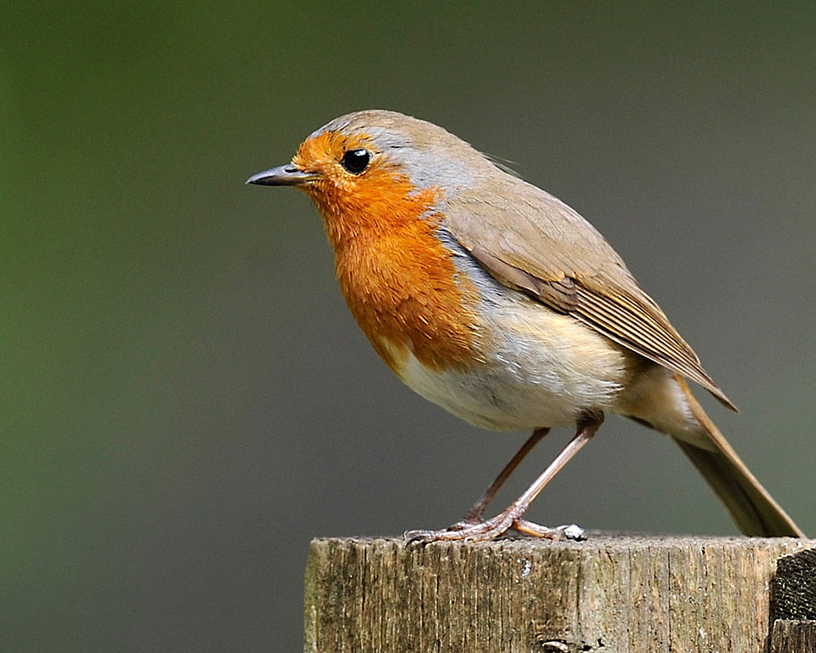
Rotkehlchen
https://de.wikipedia.org/wiki/Rotkehlchen
Das Rokehlchen
Das Rotkehlchen (Erithacus rubecula) ist eine Vogelart aus der Familie der Fliegenschnäpper (Muscicapidae). Es besiedelt Nordafrika, Europa und Kleinasien sowie die Mittelmeerinseln. Seine Nahrung besteht vor allem aus Insekten, kleinen Spinnen, Würmern und Schnecken. Sein Gesang beginnt etwa eine Stunde vor Sonnenaufgang und ist bis in die Dämmerung fast das ganze Jahr über zu hören. Die Art gilt derzeit als ungefährdet.
Lautstärke maximal 100 Dezibel!
Quelle: Wikipedia: Rotkehlchen, Autoren siehe Versionsgeschichte, Lizenz: CC BY-SA 4.0.
Gesang:
Von Jacob Spinks from Northamptonshire, England - Robin, CC BY 2.0, https://commons.wikimedia.org/w/index.php?curid=37128240
Von IUCN Red List of Threatened Species, species assessors and the authors of the spatial data., CC BY-SA 3.0, https://commons.wikimedia.org/w/index.php?curid=112318778

Slide 6
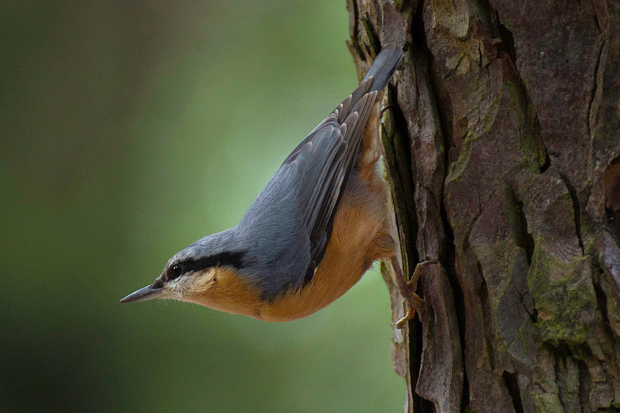
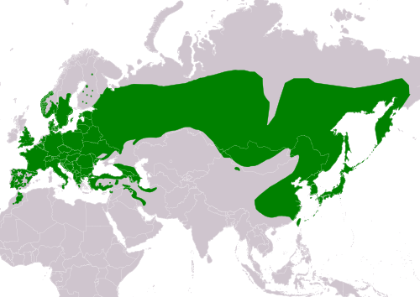
Kleiber
https://de.wikipedia.org/wiki/Kleiber_(Art)
Der Kleiber
Der Name bezieht sich darauf, dass der Kleiber den Eingang von Bruthöhlen anderer Vögel, zum Beispiel die von Spechten, mit Lehm verklebt, um sie selbst zu nutzen.
Gesang:
Von Tehgnz1 - Eigenes Werk, CC BY-SA 4.0, https://commons.wikimedia.org/w/index.php?curid=46031793
Von IUCN Red List of Threatened Species, species assessors and the authors of the spatial data., CC BY-SA 3.0, https://commons.wikimedia.org/w/index.php?curid=116435152

Slide 7
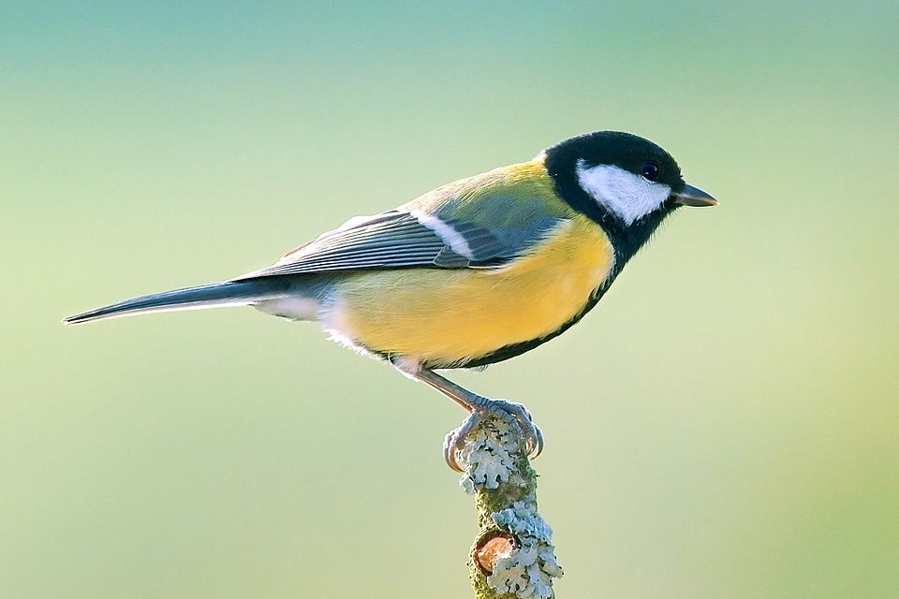
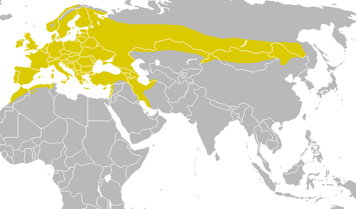
Kohlmeise
https://de.wikipedia.org/wiki/Kohlmeise
Die Kohlmeise
Die Kohlmeise (Parus major) ist eine Vogelart aus der Familie der Meisen (Paridae). Sie ist die größte und am weitesten verbreitete Meisenart in Europa. Darüber hinaus erstreckt sich ihr Verbreitungsgebiet über den Nahen Osten und durch die gemäßigte Zone Asiens bis nach Fernost.
Text entnommen aus: „Kohlmeise“ in Wikipedia, lizenziert unter CC BY-SA 4.0
Gesang:
Von Luc Viatour from Bruxelles, Belgique - Parus major Luc Viatour, CC BY-SA 2.0, https://commons.wikimedia.org/w/index.php?curid=9504603
Von Viktor Kravtchenko - Own work based on data from the following sources, CC BY-SA 3.0, https://commons.wikimedia.org/w/index.php?curid=6553695

Slide 8
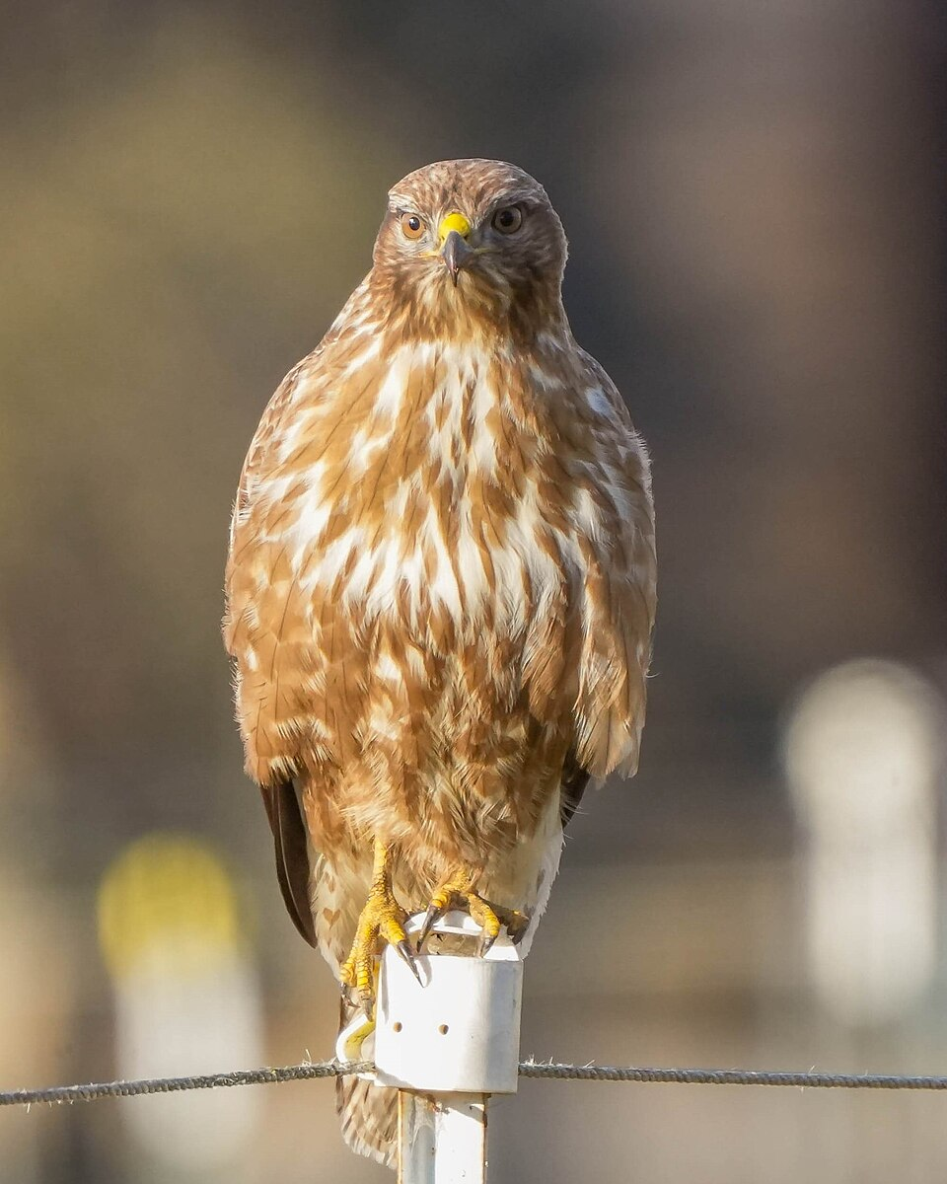
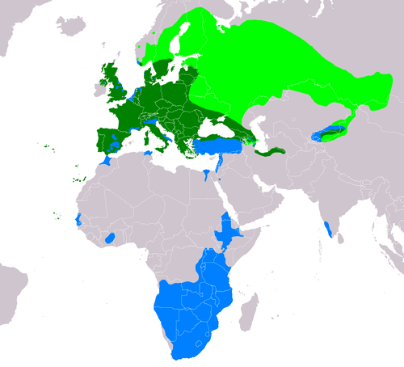
Mäusebussard
https://de.wikipedia.org/wiki/M%C3%A4usebussard
Der Mäusebussard…
Der Mäusebussard (Buteo buteo) ist ein Greifvogel aus der Familie der Habichtartigen und der häufigste Vertreter dieser Familie in Mitteleuropa. Er ist mittelgroß und kompakt, das Gefieder variiert von Dunkelbraun bis fast Weiß
Gesang:
Von Morbakka - Eigenes Werk, CC BY 4.0, https://commons.wikimedia.org/w/index.php?curid=158851400
Von IUCN Red List of Threatened Species, species assessors and the authors of the spatial data., CC BY-SA 3.0, https://commons.wikimedia.org/w/index.php?curid=82915454

Slide 9
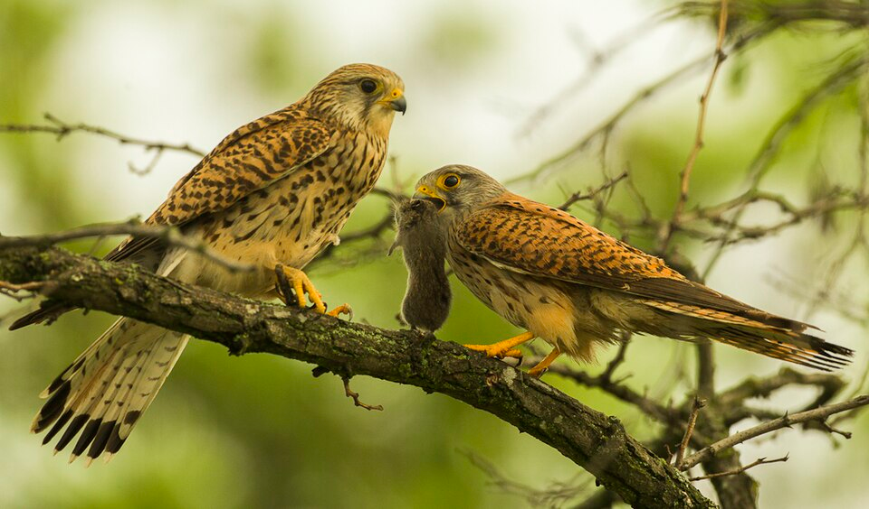
Falken
https://de.wikipedia.org/wiki/Falkenartige
Der Falke
Die Falkenartigen sind eine fast weltweit vorkommende Familie (Falconidae) und Ordnung (Falconiformes) mittelgroßer Vögel. Die Familie umfasst 11 Gattungen und etwa 65 Arten.
Textteil entnommen aus: „Falkenartige“ in Wikipedia, lizenziert unter CC BY-SA 4.0
Gesang:
Keine Landkarte!
Von Francesco Veronesi from Italy - Eurasian Kestrel m offers a vole to the fem - Hortobagy - Hungary_S4E2441, CC BY-SA 2.0, https://commons.wikimedia.org/w/index.php?curid=39980667

Slide 10
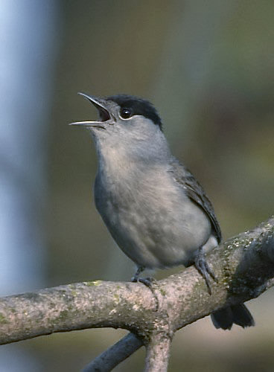
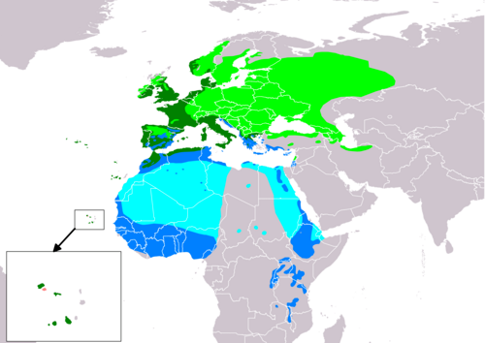
Mönchsgrasmücke
https://de.wikipedia.org/wiki/M%C3%B6nchsgrasm%C3%BCcke
Die Mönchsgrasmücke
Die Mönchsgrasmücke (Sylvia atricapilla) ist ein Singvogel aus der Gattung der Grasmücken. Sie ist die häufigste Grasmücke in Mitteleuropa.
„Mönchsgrasmücke“ in Wikipedia, lizenziert unter CC BY-SA 4.0
Gesang:
Von photo taken by Jakub Stančo, - Übertragen aus cs.wikipedia nach Commons., CC BY-SA 3.0, https://commons.wikimedia.org/w/index.php?curid=1772963
Von IUCN Red List of Threatened Species, species assessors and the authors of the spatial data., CC BY-SA 3.0, https://commons.wikimedia.org/w/index.php?curid=75379266

Slide 11
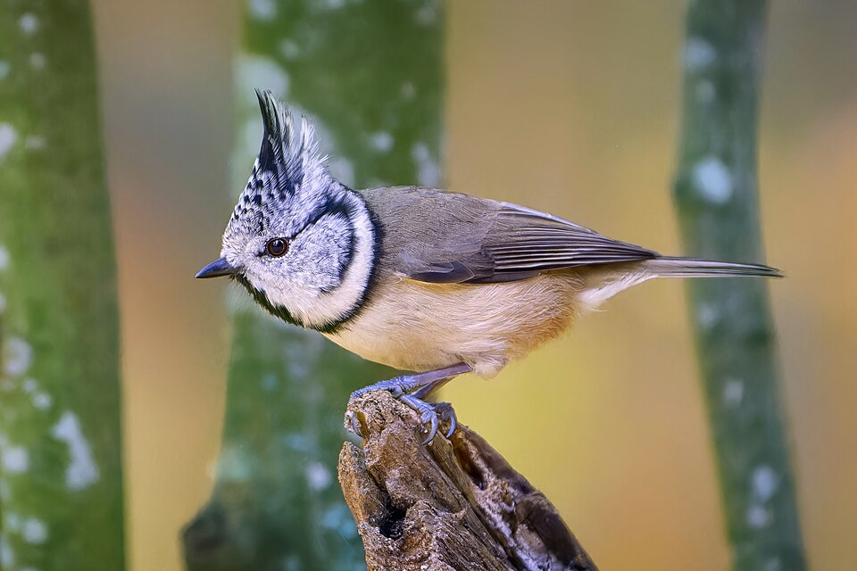
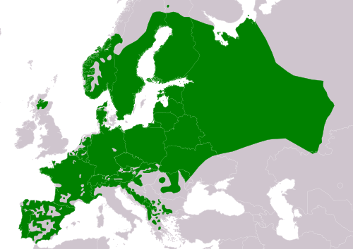
Haubenmeise
Die Haubenmeise (Lophophanes cristatus, Syn.: Parus cristatus; zu lateinisch crista ‚Kamm‘) ist eine Vogelart in der Familie der Meisen (Paridae). Diese Singvögel sind in Mitteleuropa ein weit verbreiteter und häufiger Brut- und Jahresvogel.
Der häufigste Ruf ist ein unverkennbares, rollendes „zizigürrrr“ oder „gürrrr“
https://de.wikipedia.org/wiki/Haubenmeise
Gesang:
Andrey Gulivanov, CC BY 2.0 <https://creativecommons.org/licenses/by/2.0>, via Wikimedia Commons
Von IUCN Red List of Threatened Species, species assessors and the authors of the spatial data., CC BY-SA 3.0, https://commons.wikimedia.org/w/index.php?curid=112747072

Slide 12
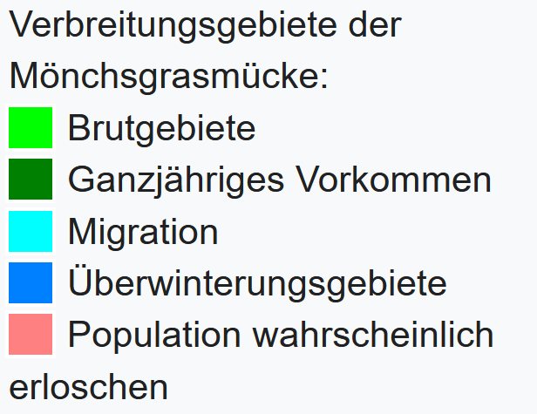
Information zu den Landkarten
am Beispiel der Mönchsgrasmücke
Von photo taken by Jakub Stančo, - Übertragen aus cs.wikipedia nach Commons., CC BY-SA 3.0, https://commons.wikimedia.org/w/index.php?curid=1772963

